Slide 1

进度总结
朱文喆、毛浩宇
Notes:
云存储提供方式：云盘
购买云主机时绑定也可后期增加、可搭文件系统、用作系统盘
关注的问题：云盘中的负载均衡，重点时流量均衡，不同集群不同服务器的网络IO的均衡
ppt主要内容为小部分，包括对系统架构的认识、问题的理解、以及拿到了线上系统的trace对其进行分析的结果。

Slide 2
目录
系统架构
问题描述
相关工作
数据分析
算法模拟器
Notes:
分四部分
系统架构：系统是什么样的
问题描述：系统中出现了什么问题，对问题的理解
数据分析：对trace进行分析的结果
计划：

Slide 3
目录
系统架构
问题描述
相关工作
数据分析
算法模拟器
Notes:
分四部分
系统架构：系统是什么样的
问题描述：系统中出现了什么问题，对问题的理解
数据分析：对trace进行分析的结果
计划：

Slide 4
系统架构-集群内
底层存储: 盘古
分布式文件系统
提供append-only的LogFile
三副本
块存储层
实现random-access的抽象
向上提供segment(32GB)
block master为管控节点
保存segment位置信息
节点新建、删除、故障恢复
block master
seg
seg
seg
seg
seg
seg
seg
seg
seg
seg
seg
seg
block server
block server
block server
盘古
cluster
Notes:
云服务商维护了很多集群，每个集群里有很多服务器，我们分层进行介绍，首先看集群内的架构
最底层是文件系统
实际售卖的云盘要求是能random access的所以在文件系统之上有块存储层，将logfile抽象成能够random-access的segment（具体方式后一页p）
块存储层分为两个部分：block server(放置segment)，block master负责对block server进行管控（segment位置、block server增删修复）

Slide 5
系统架构-集群内
底层存储: 盘古
分布式文件系统
提供append-only的LogFile
三副本
块存储层
实现random-access的抽象
向上提供segment(32GB)
block master为管控节点
保存segment位置信息
节点新建、删除、故障恢复
1
2
3
4
1 | 2 | 2 | 1
3 | 1 | 4 | 3
logfile
Notes:
这一页p讲如何将logFile抽象成random access的segment
写：在logFile中追加，每个block可能有若干次写记录
读：读取每个block的最新状态
gc：回收无用空间
log structure merge,类似kv

Slide 6
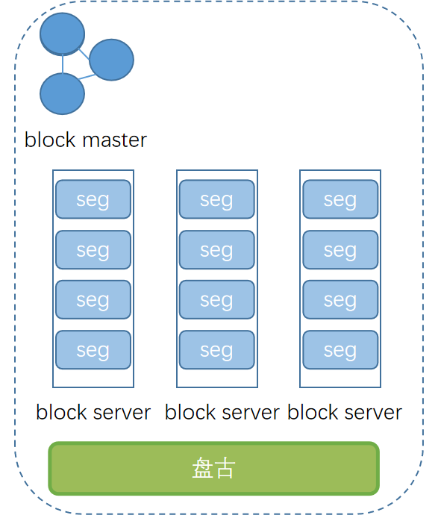
系统架构-集群间
若干集群合并为可用区(azone)
river master做跨集群管控
保存云盘位置信息
集群的新建、扩容
云盘放在单个集群
用户创盘时选定
river master
azone
Notes:
然后把视角放大，看怎么对集群进行使用和管理。
若干地理位置临近的集群合并为一个可用区（几十个集群）
river master将segment抽象成云盘，记录每个云盘有哪些segment，分别放在哪个集群（目前单个云盘放在一个集群，原因可能是规避跨集群访问+元数据管理）

Slide 7
目录
系统架构
问题描述
相关工作
数据分析
算法模拟器
Notes:
分四部分
系统架构：系统是什么样的
问题描述：系统中出现了什么问题，对问题的理解
数据分析：对trace进行分析的结果
计划：

Slide 8
问题
多用户、大规模
可用区内上百个集群
单个集群几千块盘
应用种类多
不同应用IO特征不同
IO动态变化
集群内
不同block server读写流量不均
集群间
集群间性能售卖不均
Notes:
架构就是有很多集群，里面放了大量的云盘。
场景是多用户、大规模
。。
导致两个维度的问题：集群内和集群间

Slide 9
问题
集群内
放置、迁移粒度：segment
迁移代价小：10s of ms
从文件系统拉取元数据、索引
不同block server读写流量不均
segment访问热度不同
segment读写比例不同
block master
seg
seg
seg
seg
seg
seg
seg
seg
seg
seg
seg
seg
block server
block server
block server
盘古
Notes:
首先看集群内：
不同segment可能分属不同的云盘，读、写比例和访问热度都不同，动态变化，导致某些block server的（上下行）带宽占满，在那个server上的用户服务受影响
要解决需要动态进行迁移，粒度是segment,代价较小（同一个文件系统），但是要注意毛刺

Slide 10
问题
集群间
放置、迁移粒度：云盘
迁移代价：hours
通过数据链路跨集群传输
集群间
集群性能售卖不均
单用户密集创盘到同一集群
IO pattern 一致，易出现瓶颈
river master
azone
Notes:
然后看集群间的不均衡
集群间需要考虑不同性能指标：容量、计算资源、带宽，我们重点关注带宽资源
集群间流量不均的原因，除了刚才的多用户多应用还有
新建集群、容器应用、同用户云盘io pattern
要解决需要进行云盘粒度的迁移，代价较大

Slide 11
负载不均衡对系统影响
性能影响
热点服务器上的request延迟增加
系统整体吞吐量下降
服务器忙闲不一致，资源利用率低
补救方式以及导致的问题
对热点服务器上云盘限流 -> 部分用户体验变差
增加服务器数量 -> 成本增加
Notes:
架构就是有很多集群，里面放了大量的云盘。
场景是多用户、大规模
。。
导致两个维度的问题：集群内和集群间

Slide 12
问题形式化
环境：多租户，多workload，多服务器，stateful service
调度目标：
降低集群内block server的max traffic / avg traffic（参考值1.1）
降低block server出现max/avg violation的连续时长（参考值30s）
可选动作：数据迁移+...（待确定）
实际系统约束
迁移代价
单盘分成k个set，迁移以set为粒度，k<=7
Notes:
架构就是有很多集群，里面放了大量的云盘。
场景是多用户、大规模
。。
导致两个维度的问题：集群内和集群间

Slide 13
目录
系统架构
问题描述
相关工作
数据分析
算法模拟器
Notes:
分四部分
系统架构：系统是什么样的
问题描述：系统中出现了什么问题，对问题的理解
数据分析：对trace进行分析的结果
计划：

Slide 14
启发式算法
Framework
挑选部分segment
按照某policy将segment迁移
Example
Greedy: 根据segment的近期流量，全部重排（partition problem）
Pangu: 将overload server上的segment迁移到underload 的server上
Assumption
Segment流量负载短期内较稳定，即可以根据近期流量特征对near-future的流量进行预测
Notes:
架构就是有很多集群，里面放了大量的云盘。
场景是多用户、大规模
。。
导致两个维度的问题：集群内和集群间

Slide 15
现有工作
nosql的架构比较match
stateful service
分层架构，workload模型以及device模型简单：读写流量
可选动作：数据迁移，分割，多副本，服务器增加/移除
最终目标
Minimizing cost
Minimizing SLO(Service level objectives) violation
Notes:
架构就是有很多集群，里面放了大量的云盘。
场景是多用户、大规模
。。
导致两个维度的问题：集群内和集群间

Slide 16
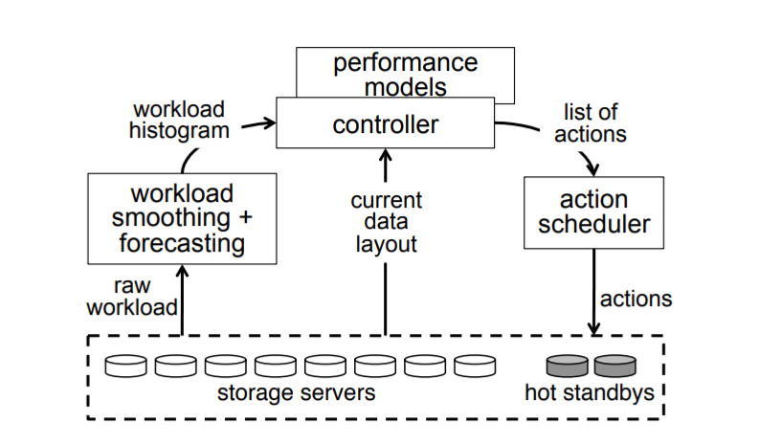
SCADS
Goal
99% latency < 100ms,
Good scalability
Action
Migration
Workload prediction
workload smoothing
The SCADS Director: Scaling a Distributed Storage System Under
Stringent Performance Requirements, FAST'11
Notes:
架构就是有很多集群，里面放了大量的云盘。
场景是多用户、大规模
。。
导致两个维度的问题：集群内和集群间

Slide 17
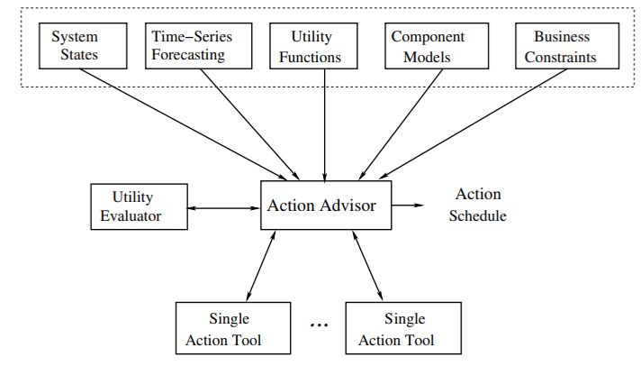
SMART
Goal
Corrective actions for SLOs
Action
Migration
Throttling
...
Workload prediction
Time series prediction
ARIMA
Neural network
Unexpect spike
Ski rental: to rent or to buy
SMART: An Integrated Multi-Action Advisor for Storage Systems, FAST'06
Notes:
架构就是有很多集群，里面放了大量的云盘。
场景是多用户、大规模
。。
导致两个维度的问题：集群内和集群间

Slide 18
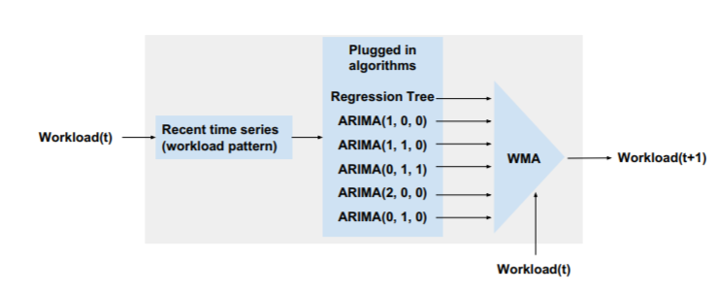
OnlineElastMan
Goal
Maintaining the desired service level objectives
Good scalability
Workload prediction algorithms
the regression trees
first-order autoregressive
random walk
exponential smoothing
...
Weighted majority algortihm
Select the best prediction algorithm
OnlineElastMan: self-trained proactive elasticity manager
for cloud-based storage services, Cluster Computing'17
Notes:
架构就是有很多集群，里面放了大量的云盘。
场景是多用户、大规模
。。
导致两个维度的问题：集群内和集群间

Slide 19
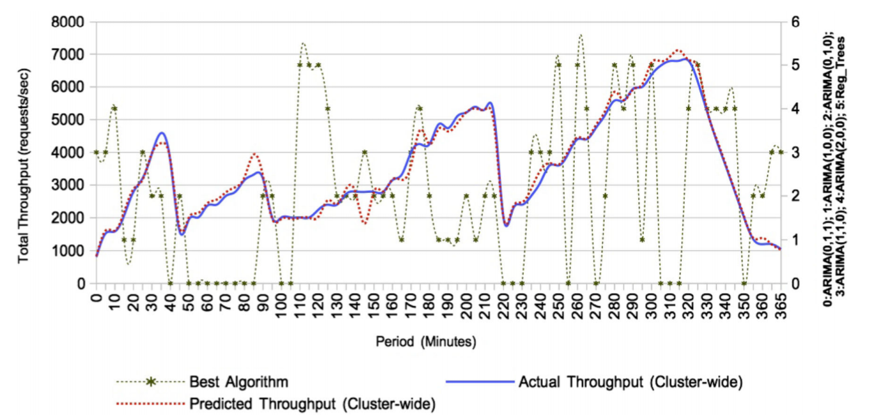
OnlineElastMan
OnlineElastMan: self-trained proactive elasticity manager
for cloud-based storage services, Cluster Computing'17
Notes:
架构就是有很多集群，里面放了大量的云盘。
场景是多用户、大规模
。。
导致两个维度的问题：集群内和集群间

Slide 20
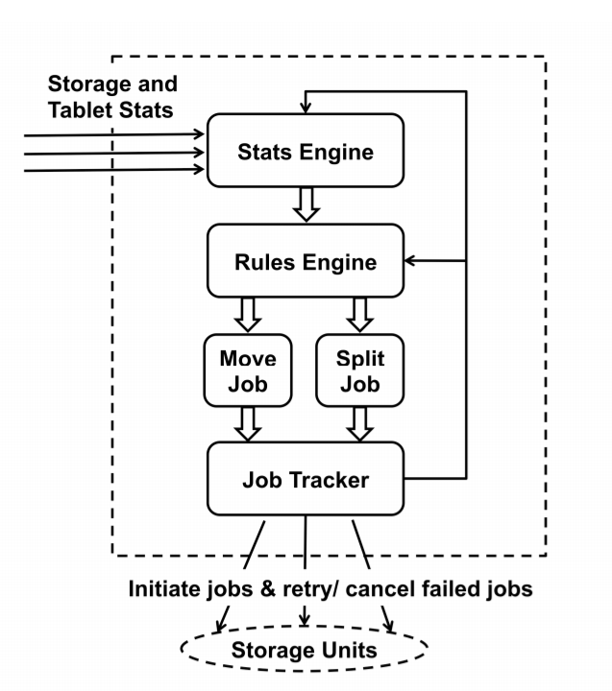
Yak
Goal
Remove imbalance in key-value store system
Method
Rule-based magration stategy
Append rule when necessary
Assumption
Serveral typical workload
Effect
No obvious response time growth
The stability becomes worse
The Yahoo! Cloud Datastore Load Balancer
Notes:
架构就是有很多集群，里面放了大量的云盘。
场景是多用户、大规模
。。
导致两个维度的问题：集群内和集群间

Slide 21
Challenges
Most cloud disks have no obvious regularity
Access changes frequently: many bursts and short-term spikes
Respond in time
Scheduling effectiveness
Workload pattern are blurred
Notes:
架构就是有很多集群，里面放了大量的云盘。
场景是多用户、大规模
。。
导致两个维度的问题：集群内和集群间

Slide 22
目录
系统架构
问题描述
相关工作
数据分析
算法模拟器
Notes:
分四部分
系统架构：系统是什么样的
问题描述：系统中出现了什么问题，对问题的理解
数据分析：对trace进行分析的结果
计划：

Slide 23
现状一：集群内流量不均衡
集群内BS写流量方差（后续统一均衡度评价指标max/avg）

Slide 24
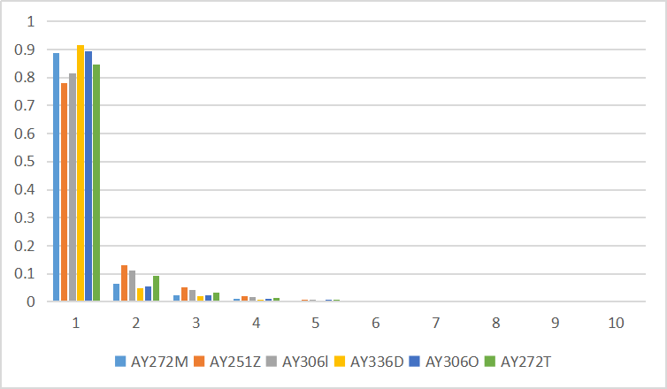
现状二：segment流量差异较大
Top 10% segment占总流量90%左右

Slide 25
结论一：大流量segment加重不均衡
AY306O
现象: 集群均衡度的波动
波动1
波动2

Slide 26
进一步观察
AY306O集群同时间段
总体写流量变化
云盘流量方差
猜想：少部分云盘写流量出现大幅变化

Slide 27
进一步观察
云盘562949955589574
流量占比最多~30%

Slide 28
验证
去除562949955589574流量
计算集群均衡度

Slide 29
结论二：集团用户云盘流量叠加导致不均衡
集群：AY272T
现象：两处明显变化，a.整体抬升、g.短时间波动
a.整体抬升
b.波动

Slide 30
进一步观察-总体抬升归因
相同用户的20块云盘
写流量特征一致，每块盘约占集群流量1%，总计约20%

Slide 31
进一步观察-均衡度波动归因
相同用户的22块云盘
写流量特征一致，每块盘占集群流量1%，总计约20%

Slide 32
结论三：高性能云盘更易出现不均衡
不同集群均衡度的差异(需要更大规模统计验证)
AY251Z vs. [AY306O,AY336D,AY272M]

Slide 33
两集群写流量对比
AY251Z vs. AY306O
写流量基本相同
AY251Z云盘数量少

Slide 34
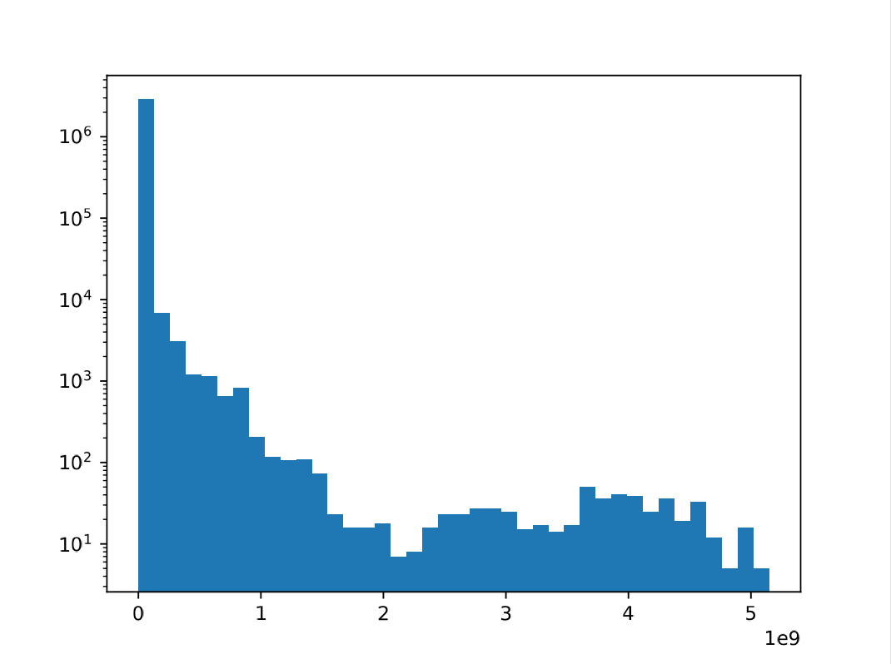
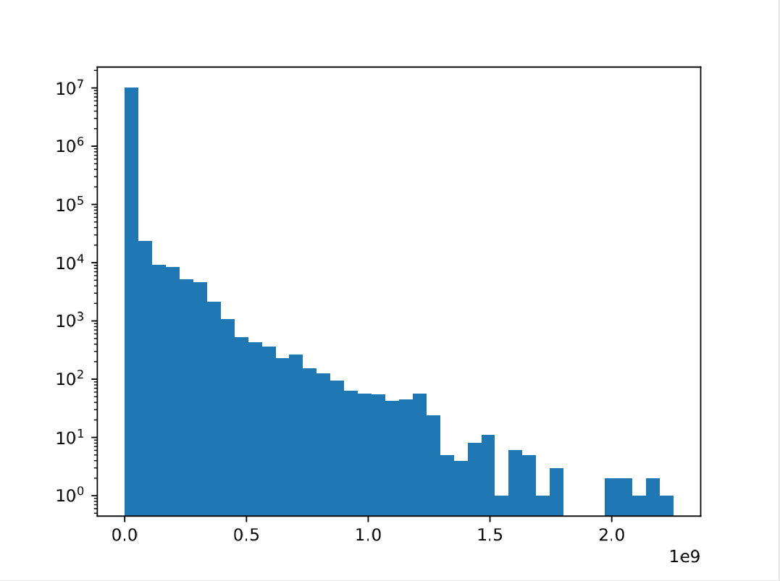
两集群segment流量粒度分布
高性能云盘(AY251Z)平均写入粒度更大
高性能集群(AY251Z)倾向于有更多写入密集的segment
AY251Z
AY306O

Slide 35
目录
系统架构
问题描述
相关工作
数据分析
算法模拟器
Notes:
分四部分
系统架构：系统是什么样的
问题描述：系统中出现了什么问题，对问题的理解
数据分析：对trace进行分析的结果
计划：

Slide 36
功能简介
接受trace，并进行模拟调度，输出模拟结果。
Trace格式：
其中host指该segment在当前时刻位于哪个block server上。这个字段一般用于初始放置。也可作为无调度的对照组。
时间 | Device编号 | Segment编号 | host | Read throughput | Write throughput

Slide 37
问题简述
本问题可以转化为一个经典的NP完全问题：Partition problem。
Partition problem: 给定N个数，对其进行分堆，使得各堆的数字之和差异尽量小。
最终目标：基于预测、学习等手段，以尽量低的开销达到尽量好的调度效果。

Slide 38
模拟调度方法
我们首先需要知道调度最好能做到什么样子。因此需要先了解该问题的算法上界。
虽然该问题是一个NP完全问题，但是已经有了一些近似算法。比较简单的是贪心策略。
贪心策略：将所有segment的位置进行重排。
重排方法：将所有segment取出，按流量从高到低为每一个segment分配位置。Segment会被分配到当前流量最低的block server内。
举例：
1M/min
2M/min
4M/min
5M/min
3M/min
Block server 1
Block server 2
Notes:
这里的流量是指

Slide 39
贪心策略
已有文献证明贪心策略是一种4/3倍的近似算法。即：
贪心策略可以使调度之后最大流量的block server最多是最优情况下最大流量block server的(4/3-1/3k)倍，其中k是block server个数。
贪心策略虽然不保证下界，但可以保证上界。这说明，虽然在某些极端情况下某些Block server流量可能较低，但这不会导致某个Block server流量过高。
我们承认贪心策略的开销过高。所以最终目标是通过各种方法提升调度的精确度以降低开销。

Slide 40
可选参数
Segment调度比例：
选中此参数后，只会选中流量最大的若干segment进行调度。
其余未选中的segment不参与调度。
Block server调度比例：
选中此参数后，只会选中流量最大的若干Block server进行调度。
其余未选中的segment不参与调度。
当BS调度比例低于100%时，可以视为“盘古策略”。
之前的实验表明，调低此参数对调度效果的影响比调低“segment调度比例”更大。

Slide 41
可选参数
观察方向：
若观察方向为“向前”，则假设已知未来流量，基于未来流量进行调度。
目前采用的方法是基于未来一段时间内的流量均值进行调度。
若观察方向为“向后”，则基于既往数据进行预测。
目前采用的方法是基于过去一段时间的均值进行预测。
其隐含假设是假定用户读写具有局部性，过去一段时间内的数据可以预测未来一段时间内的数据。

Slide 42
近似算法上界
使用贪心策略作为近似的算法上界。
调度频率足够高：每1min调度一次。
调度足够精确：假设已知未来1min内的segment流量。
用算法上界描述集群的“可调度性”。若使用贪心策略之后：
指标变坏（最大/平均出现下降），可调度性为差。
最大/平均高于200%，可调度性为差。
最大/平均在110%~200%之间，可调度性为适中。
最大/平均110%以下，可调度性为好。

Slide 43
集群现状：最大/平均普遍较大
对121个集群的现状分析：没有一个能达到1.1倍的标准。
粒度为5s

Slide 44
计算上界时存在的问题
发现：调度效果与数据的粒度有关。
之前数据的粒度是1min，所以调度间隔为1min时，至少40%的集群可以达到1.1倍的标准。准备做实验继续验证此结论。
然而数据粒度缩小到5s之后就满足不了精度了。
合理外推：就算调度间隔为5s，结果变好了，但5s以内的流量波动可能仍然很大。
所以问题：粒度是否需要进行调整？
比如，我们的目标是多少（保证若干时间段内流量均衡），就将粒度设定为多少。

Slide 45
可调度性结果展示（trace粒度1min）
使用了121个集群4月12日16:00-18:00的数据进行测试。
由于指标发生变化，此数据需要重跑。

Slide 46
可调度性结果展示（trace粒度5s）
使用了121个集群4月12日16:00-18:00的数据进行测试。
由于指标发生变化，此数据需要重跑。

Slide 47
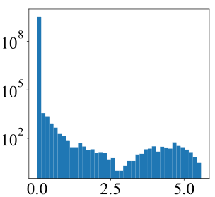
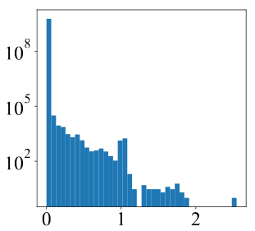
可调度性结果分析
为何很多集群的可调度性较差？原因较多，还需进一步的分析。
一种可能的假设：对于某些ESSD集群，segment平均流量较高会导致调度空间不足。
一个ESSD集群（左）和一个高效集群（右）中segment的流量分布。

Slide 48
基于历史均值的预测
使用贪心策略可以实现“基于历史信息的预测”。
主要假设：用户的读写存在局部性。因此可以利用过去几分钟内的历史读写均值预测未来的用户读写流量，据此进行重排。
然而调度间隔和历史数据的观察长度是个问题。
有的用户读写存在周期性，所以将历史观察长度设为周期长度最为合适。
有的用户存在突发流量。如果历史观察长度太长，突发流量会被淹没。
所以调度间隔不能是统一的，可能需要针对用户进行“定制”。

Slide 49
基于历史均值的预测：效果有限
如果仅参考一段时间内的历史均值，调度效果很有限。
（数据是旧的，需要重跑）
 |  | 未迁移 | 历史 | 历史 | 历史 | 历史 | 历史 | 未来
迁移间隔 |  |  | 5min | 1min | 1min | 1min | 1min | 1min
观察长度 |  |  | 5min | 10min | 5min | 3min | 1min | 1min
AY272M | 高效 | 0.21 | 0.36 | 0.38 | 0.40 | 0.42 | 0.45 | 0.999997
AY336D | 高效 | 0.13 | 0.40 | 0.43 | 0.45 | 0.50 | 0.60 | 0.999998
AY306O | 高效 | 0.20 | 0.34 | 0.32 | 0.33 | 0.34 | 0.35 | 0.999998
AY272T | SSD | 0.22 | 0.49 | 0.49 | 0.52 | 0.65 | 0.57 | 0.999998
AY251Z | ESSD | 0.15 | 0.003 | 0.23 | 0.22 | 0.22 | 0.22 | 0.42
AY306L | ESSD | 0.09 | 0.23 | 0.12 | 0.16 | 0.17 | 0.18 | 0.37

Slide 50
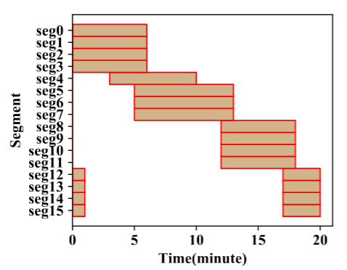
原因之一：用户读写具有周期性
譬如观察到集群AY251Z上的一个device流量存在周期性。
这个device有16个segment，它们四个一组，读写流量以20min为周期变化，只在特定的时间有写流量，如右图。
如果segment的历史观察长度低于20min，预测就可能不准。
就观察而言，如果将这个device分为四组，分配到4个block server上，效果就会很好。然而仅凭历史均值难以做到这种精细分配。

Slide 51
调度时对于segment的选择
因为少部分segment产生了大部分的流量，所以我们有理由认为，只对一部分segment进行调度就会产生比较好的结果。
据此我们调整了“segment调度比例”这一参数，即：只对集群中流量最高的若干segment进行调度，其余的segment不迁移。

Slide 52
调度时对于segment的选择
由于指标、数据发生变化，需重新绘图。

Slide 53
调度少量segment即可达到较好效果
初步猜测：
调度少量segment就可以达到调度大量segment的效果。
（由于实验数据变更、指标变化，需要重新绘图）

Slide 54
模拟器总结
经分析发现，此调度的难度和复杂程度都不小：
部分集群可调度性偏低的问题仍需更透彻的分析；
根据历史数据的预测应当更加个性化；
迁移目标的选择、移动位置的确定也需要更加细致的判断。

